Slide 1
ΠΑΝΕΠΙΣΤΗΜΙΟ ΠΑΤΡΩΝ
ΠΟΛΥΤΕΧΝΙΚΗ ΣΧΟΛΗ
ΤΜΗΜΑ ΗΛΕΚΤΡΟΛΟΓΩΝ ΜΗΧΑΝΙΚΩΝ
ΚΑΙ ΤΕΧΝΟΛΟΓΙΑΣ ΥΠΟΛΟΓΙΣΤΩΝ
ΕΡΓΑΣΤΗΡΙΟ ΗΛΕΚΤΡΟΝΙΚΩΝ ΕΦΑΡΜΟΓΩΝ
ΔΔΠΜΣ «ΠΡΑΣΙΝΗ ΗΛΕΚΤΡΙΚΗ ΕΝΕΡΓΕΙΑ
Ευφυείς Τεχνολογίες και Στρατηγικές Διαχείρισης»,
Δικτυακές Δομές
για Κατανεμημένα Ενεργειακά Συστήματα
Σταύρος Α. Κουμπιάς
Ομότιμος Καθηγητής
Πάτρα, 2021

Slide 2
Εισαγωγή

Slide 3
Το έξυπνο ενεργειακό δίκτυο (Smart Grid)
Τα έξυπνα ενεργειακά δίκτυα (smart grids) μπορούν να θεωρηθούν ότι συνιστούν ένα έξυπνο ηλεκτρικό δίκτυο νέας γενιάς που ενσωματώνει ενέργειες που προέρχονται από όλους τους συνδεδεμένους τελικούς χρήστες.
Αυτή η υποδομή παρέχει αμφίδρομες επικοινωνίες μεταξύ των τελικών χρηστών και του διαχειριστή του δικτύου.
Καταναλωτές, όπως νοικοκυριά και επιχειρήσεις, είναι πλέον ψηφιακά συνδεδεμένοι με τις υποδομές Πληροφορικής και Επικοινωνιών (Information Communication Technologies, ICT) των Διαχειριστών Συστημάτων Διανομής (Distribution System Operators, DSOs) μέσω έξυπνων μετρητών και δικτυακών υποδομών τοπικής (LAN, Local Area Networks) και ευρείας περιοχής (WAN, Wide Area Networks).
Οι έξυπνοι μετρητές ορίζουν το σημείο οριοθέτησης μεταξύ της υποδομής ICT των DSO και του Δικτύου των Πελατών. Τα έξυπνα δίκτυα, εκτός από το ότι προσφέρουν αυξημένες δυνατότητες αυτοματισμού και ελέγχου στα δίκτυα μεταφοράς και διανομής, προσθέτουν επίσης ένα νέο επίπεδο πολυπλοκότητας του συστήματος που δημιουργεί νέες προκλήσεις για τη διασφάλιση της αξιοπιστίας και της ασφάλειας των λειτουργιών.

Slide 4
Το έξυπνο ενεργειακό δίκτυο (Smart Grid)
Οι υπάρχουσες τεχνολογίες όπως το Σύστημα Διαχείρισης Ενέργειας (EMS), το Σύστημα Διαχείρισης Διανομής (DMS) και ο Εποπτικός Έλεγχος και Απόκτησης Δεδομένων (SCADA) ενημερώνονται προκειμένου να προσαρμοστούν σε έξυπνα δίκτυα, παράλληλα με την ενσωμάτωση των νέων τεχνολογιών.
Αυτές οι υποδομές μοιράζονται μεταξύ πολλών εταιρειών, οι οποίες δημιουργούν πολλαπλά ζητήματα αλληλεξάρτησης, που κυμαίνονται από την αξιοπιστία ολόκληρου του συστήματος ηλεκτρικής ενέργειας έως τους νέους κινδύνους για την ασφάλεια στον κυβερνοχώρο (cybersecurity).
Τα δίκτυα επικοινωνίας έχουν γίνει απαραίτητα στοιχεία που επιτρέπουν τις «έξυπνες» πτυχές των δικτύων ηλεκτρικής ενέργειας.
Τα δίκτυα αυτά (και η σχετική πληροφοριακή υποδομή) παρέχουν γνώση του δικτύου (και των δεδομένων) σε πραγματικό χρόνο, εκτελούν άμεσες ενέργειες όταν απαιτείται και συλλέγουν πληροφορίες σχετικά με την κατανάλωση των πελατών.
Αυτά τα ζωτικά στοιχεία πρέπει να ληφθούν υπόψη ειδικά όσον αφορά την ασφάλεια για διάφορους λόγους: τα δεδομένα που διακινούν/μεταφέρουν, την αυξανόμενη «επιφάνεια» επίθεσης, τα πιθανά διαδοχικά αποτελέσματα τα οποία μπορεί να προκαλέσει μια επίθεση στο υπόλοιπο δίκτυο κ.λ.π.

Slide 5
Σύγκριση Επικοινωνιακής Υποδομής μεταξύ του Παραδοσιακού (Legacy) Grid και του Έξυπνου (Smart Grid)
Η υπάρχουσα επικοινωνιακή υποδομή επικοινωνίας του παραδοσιακού δικτύου ηλεκτρικής ενέργειας έχει σχεδιαστεί για να υποστηρίζει μονοκατευθυντήρια ροή ισχύος από κεντρικούς σταθμούς ηλεκτροπαραγωγής στους καταναλωτές, με περιορισμένη απόδοση και ανταλλαγή πληροφοριών, απόκτηση δεδομένων από περιορισμένο αριθμό αισθητήρων που βρίσκονται στα κύρια σημεία μετάδοσης και διανομής, περιορισμένο αριθμό μετάδοσης σημάτων ελέγχου και ανίχνευση σφαλμάτων (Συστήματα Εποπτικού Ελέγχου και Απόκτησης Δεδομένων-SCADA).
Το σύγχρονο έξυπνο δίκτυο (δικατευθυντήριας ροής ισχύος) έχει σημαντικά μεγαλύτερο αριθμό αισθητήρων και ενεργοποιητών από το παλαιού τύπου πλέγμα (grid) που έχουν αναπτυχθεί σε όλα τα επίπεδα των στοιχείων του δικτύου, δηλ. στους σταθμoύς ηλεκτροπαραγωγής και εξοπλισμό υποσταθμών, στις γεννήτριες, στους μετασχηματιστές και στους βιομηχανικούς/οικιακούς χρήστες. Οι αισθητήρες χρησιμοποιούνται για την απόκτηση δεδομένων (monitoring) και την ανταλλαγή πληροφοριών μεταξύ αυτού του εξοπλισμού και κέντρων δεδομένων (data centers). Οι ενεργοποιητές χρησιμοποιούνται για τον βέλτιστο έλεγχο (control) όλων των στοιχείων του δικτύου.
Προκειμένου να χειριστεί μια τέτοια τεράστια ροή δεδομένων, το έξυπνο δίκτυο πρέπει να έχει αναβαθμισμένη, αξιόπιστη και στιβαρή υποδομή επικοινωνίας ικανή να παρέχει σε πραγματικό χρόνο ασφαλείς επικοινωνίες. Η επικοινωνιακή υποδομή πρέπει να έχει μεγάλο εύρος ζώνης για να εξασφαλίζεται υψηλός ρυθμός ροής πληροφοριών. Επιπλέον, η υποδομή επικοινωνίας πρέπει να είναι αυτο-διορθώσιμη και αυτόματα προσαρμοζόμενη στις αλλαγές.

Slide 6
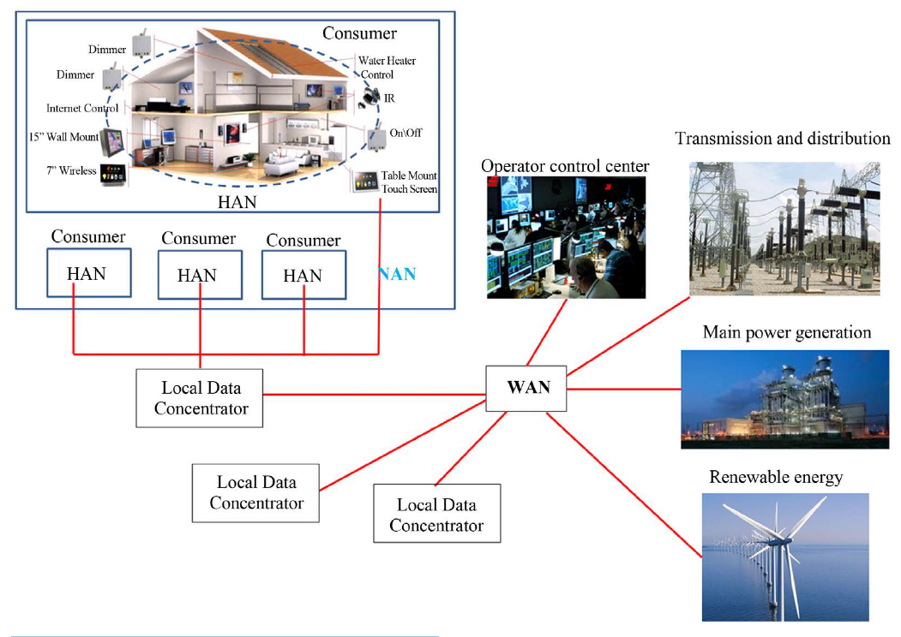
Στοιχεία Επικοινωνιακής Υποδομής για το Smart Grid
Η επικοινωνιακή υποδομή του smart grid μπορεί να βασίζεται σε τρεις τύπους δικτύων: Οικιακό Δίκτυο (HAN), Δίκτυο Γειτονιάς (NAN) και Δίκτυο Ευρείας Περιοχής (WAN).

Slide 7
Στοιχεία Επικοινωνιακής Υποδομής για το Smart Grid
Το HAN (κυρίως ZigBee ή Ethernet) αναπτύσσεται και λειτουργεί σε μια μικρή κτιριακή περιοχή (δεκάδες μέτρα), συνήθως ένα σπίτι ή ένα μικρό γραφείο και έχει σχετικά χαμηλό ρυθμό μετάδοσης δεδομένων σε σύγκριση με άλλα δύο δίκτυα (Κbits/sec). Σε μια τυπική υλοποίηση, ένα HAN αποτελείται από μια ευρυζωνική σύνδεση στο Διαδίκτυο και επιτρέπει την την κοινή χρήση πόρων μεταξύ υπολογιστών, κινητών και άλλων συσκευών. Στην εφαρμογή έξυπνου δικτύου, όλες οι συσκευές που καταναλώνουν ενέργεια και οι έξυπνοι μετρητές μπορούν να συνδεθούν στο HAN και τα δεδομένα τους μεταδίδονται μέσω του HAN στους έξυπνους μετρητές και έτσι επιτυγχάνεται αποτελεσματική διαχείριση ενέργειας στο κτίριο.
Το NAN (PLC, Wi-Fi, cellular τεχνολογίες) αναπτύσσεται και λειτουργεί σε περιοχή εκατοντάδων μέτρων που είναι στην πραγματικότητα λίγα αστικά κτίρια (μια γειτονιά). Αριθμός HAN μπορούν να συνδεθούν σε ένα NAN και μεταδίδουν ενεργειακά δεδομένα κάθε κτιρίου στο NAN, το οποίο μεταφέρει αυτά τα δεδομένα σε τοπικά κέντρα δεδομένων για αποθήκευση (σημαντική για τη χρέωση των καταναλωτών και την ανάλυση δεδομένων για την αναγνώριση προτύπων παραγωγής-ζήτησης ενέργειας). Το NAN έχει ρυθμό μετάδοσης δεδομένων έως και 2 Mbps.
Το WAN (Ethernet, WiMAX, 3G/LTE, μικροκυματική μετάδοση) καλύπτει ευρεία περιοχή δεκάδων χιλιομέτρων και αποτελείται από πολλά NAN και LAN για την επικοινωνία όλων των στοιχείων του έξυπνου δικτύου. Η παραγωγή, μεταφορά και διανομή ανανεώσιμων πηγών ενέργειας βασίζεται στο WAN. Το WAN έχει πολύ υψηλή μετάδοση ταχύτητα δεδομένων έως και λίγα Gbps.

Slide 8
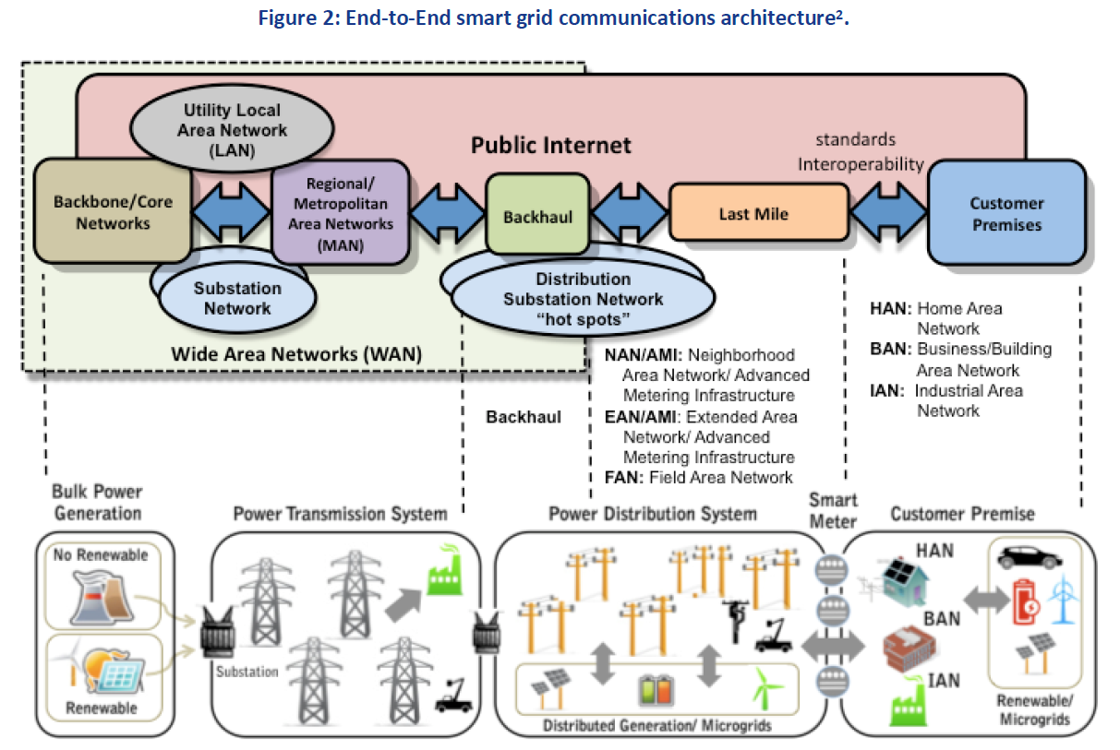
Επικοινωνιακές –Δικτυακές Υποδομές των Smart Grids
για Διάφορα Πεδία (εγκαταστάσεις τελικών χρηστών, πλάγματα-δίκτυα μεταφοράς, διανομής, παραγωγής
Backhaul in communication networks is the part of the network that connects the core or backbone network to the small subnetworks at the edge.
Δικτυακές Δομές

Slide 9
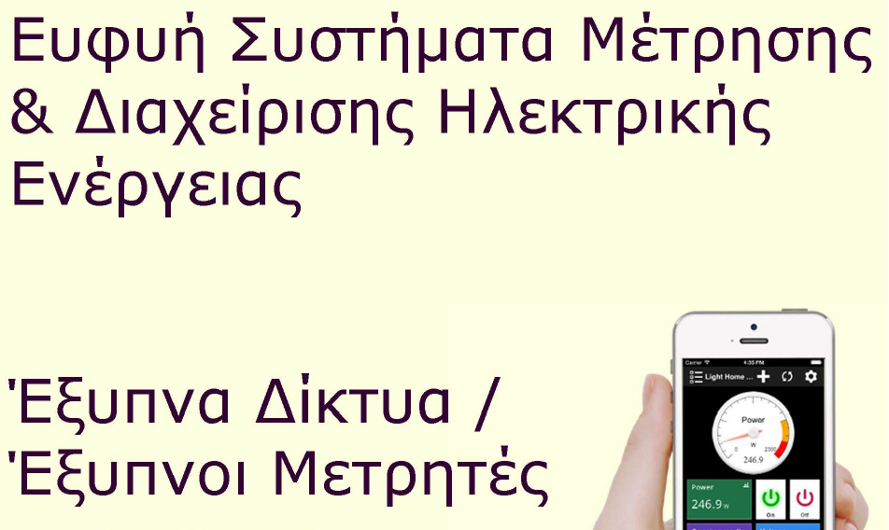

Slide 11
ΕΝΣΩΜΑΤΩΜΕΝΑ ΣΥΣΤΗΜΑΤΑ

Slide 12
ΕΝΣΩΜΑΤΩΜΕΝΑ ΣΥΣΤΗΜΑΤΑ

Slide 13
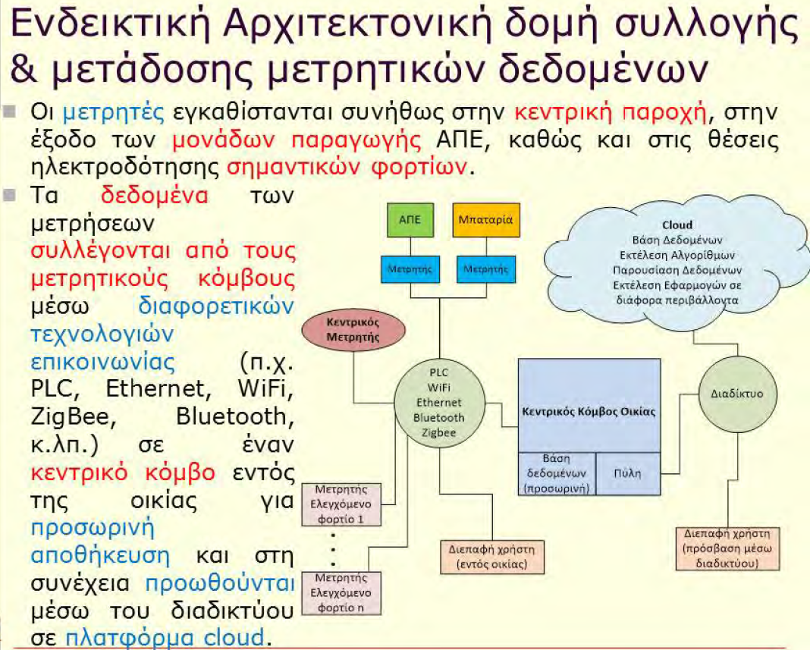
Τοπικά Δίκτυα (LANs)
Ευρέα Δίκτυα
(WANs)

Slide 14
Ενσωματωμένα Συστήματα
Πραγματικού Χρόνου

Slide 15
Embedded Systems
Embedded Systems are hardware-and-software computer systems that perform a dedicated function with a larger system or device. An embedded system typically consists of a microcontroller, also called a computer-on-a-chip. Microcontrollers are equipped with a CPU, memory (RAM and ROM), I/O ports, a communication bus, timers/counters, and DAC/ADC converters.
Embedded systems characteristics:
Embedded systems are application-specific. An embedded device is programmed and optimized to run one specific application that satisfies its real world function.
Embedded systems do not always have a user interface. An embedded system is often hidden inside a device such that the user does not interact directly with the embedded system itself. Embedded systems typically receive input from sensors or a connected data source instead of directly from the user.
Embedded systems are hardware and software. An embedded device consists of a software application that delivers a specific function or service, along with the necessary hardware to run the application in the live environment.

Slide 16
Embedded Systems
Part of what makes embedded system design so challenging are the numerous design constraints that any embedded system requires. These can include power consumption, limited memory, I/O availability, temperature, spatial constraints, and of course overall cost. For some embedded systems, particularly for distributed (networked) embedded systems, important constraint is time (network performance).
When a system has to respond to an event or request within a strictly defined time, we call this a real-time system. This defined time is referred to as a deadline. These systems must be predictable and therefore are by definition deterministic.
Real-time embedded systems are widespread in consumer, industrial, medical, and military applications. Examples of real-time embedded systems are “mission critical” applications like aircraft controls, anti-lock braking systems, pacemakers, and programmable logic controllers.

Slide 17
Real-Time and Networked Embedded Systems
Real-time and networked embedded systems are important bidirectional bridges between the physical and the information worlds. Embedded intelligence can be viewed as a society and economy emerging “neural system”.
As cost/performance improves, everyday life connected objects increasingly rely on distributed embedded intelligence in an ever-growing array of application fields, specialized technologies, and engineering disciplines.
While this process gradually builds the Internet of Things (IoT), it exposes a series of specific non-trivial timing and other extra-functional requirements and system properties.
Most embedded systems are cost-sensitive and with real-time constraints, optimized for power and specific tasks, often resource-constrained, which need to operate under extreme environmental conditions, and where reliability and security can have severe implications.
If missing a timing constraint is absolutely unacceptable, this is a hard real-time system.
If missing a timing constraint is acceptable but undesirable, it is a soft real-time system (consequences of missing those deadlines are often small or insignificant).

Slide 18
Δικτυακά Συστήματα για το Έξυπνο Πλέγμα
(Smart Grid)

Slide 19
Main Communication Structures
for the Smart Energy Grid
The smart energy grid relies on advanced communication structures to enable efficient monitoring, control, and management of electricity generation, distribution, and consumption. Several communication technologies play key roles in the smart grid. Here are some of the main communication structures:
1. Advanced Metering Infrastructure (AMI):
Smart Meters: Smart meters are a crucial component of the AMI. They provide real-time data on energy consumption and enable two-way communication between the utility company and the end-user. This helps in remote meter reading, outage detection, and demand response.
2. SCADA (Supervisory Control and Data Acquisition) Systems:
SCADA systems monitor and control the grid's physical components, such as substations, power plants, and distribution networks. Communication in SCADA systems is often achieved through a combination of wired and wireless technologies to ensure real-time data exchange.
3. Wide Area Monitoring Systems (WAMS):
WAMS involves the use of sensors, phasor measurement units (PMUs), and communication networks to monitor the health and performance of the power system over a wide geographic area. It helps in detecting and responding to grid disturbances quickly.
.

Slide 20
Main Communication Structures
for the Smart Energy Grid
4. Distribution Automation (DA):
DA systems use communication technologies to automate the control and monitoring of distribution systems. This includes the use of sensors, smart switches, and communication networks to optimize grid performance, reduce losses, and enhance reliability.
5. Substation Automation:
Substation automation involves the integration of intelligent electronic devices (IEDs) within substations. Communication networks enable these devices to exchange information, facilitating real-time monitoring and control of substation equipment.
6. Home Area Networks (HAN) and Building Automation:
HAN connects smart devices within homes and buildings to the smart grid. This enables consumers to monitor and control their energy consumption and participate in demand response programs. Communication may occur through wired or wireless connections.
7. Demand Response (DR) Systems:
DR systems use communication networks to enable utilities to send signals to consumers or automated systems to adjust electricity consumption during peak periods. This helps in balancing supply and demand on the grid.

Slide 21
Main Communication Structures
for the Smart Energy Grid
8. Wireless Communication Technologies:
Various wireless technologies, such as Wi-Fi, cellular networks, and radio frequency (RF) communication, are employed in different parts of the smart grid for data transmission. These technologies support connectivity in both urban and remote areas.
9. Internet of Things (IoT) Integration:
IoT devices, equipped with sensors and actuators, can be integrated into the smart grid to enhance monitoring and control capabilities. These devices communicate with each other and with central systems to exchange information.
The combination of these communication structures forms a comprehensive framework for the smart energy grid, allowing for real-time data exchange, remote monitoring, and improved overall efficiency and reliability.

Slide 22
Δικτυακά Συστήματα για Ενσύρματα/ Ασύρματα Τοπικά Δίκτυα Πραγματικού Χρόνου

Slide 23
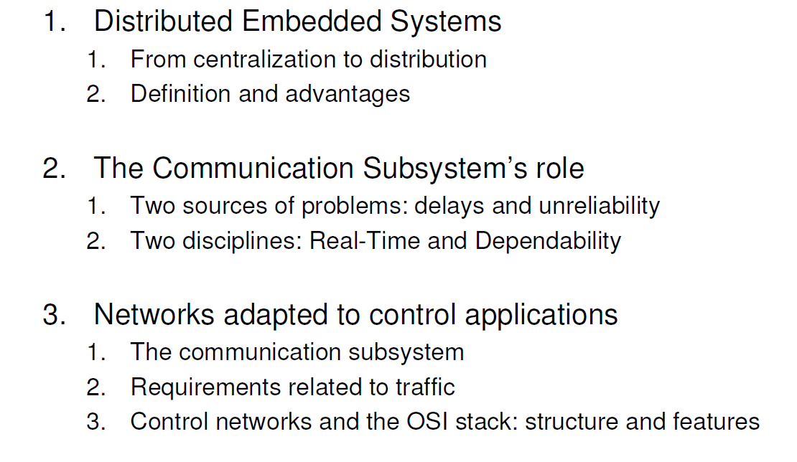

Slide 24
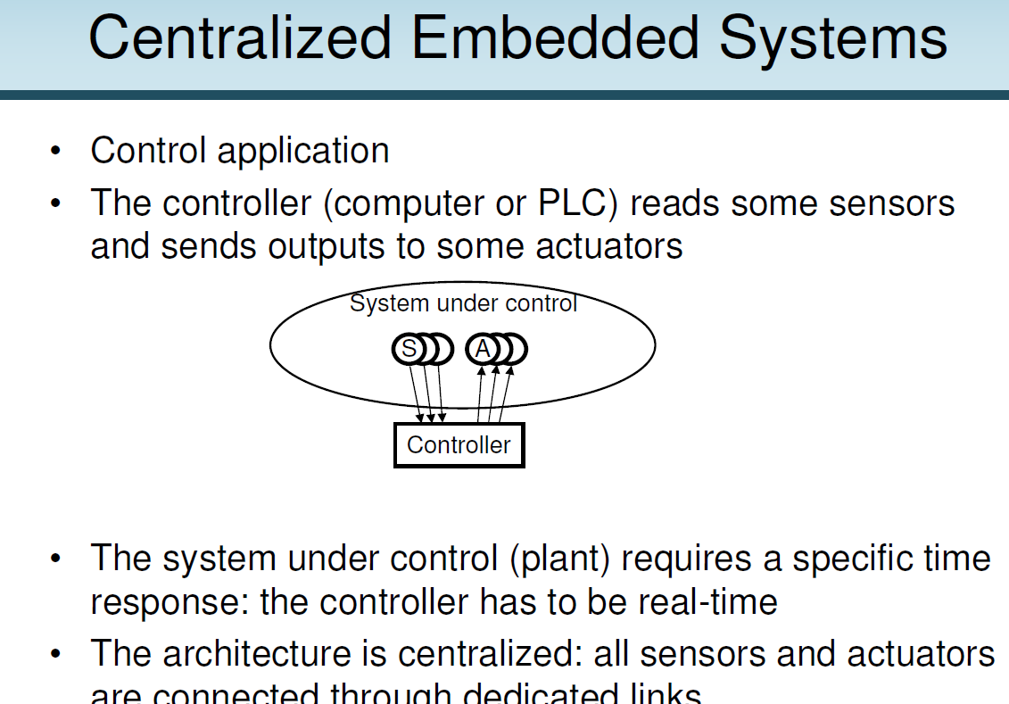
Application/CommunicationReliability?
Redundancy?

Slide 25
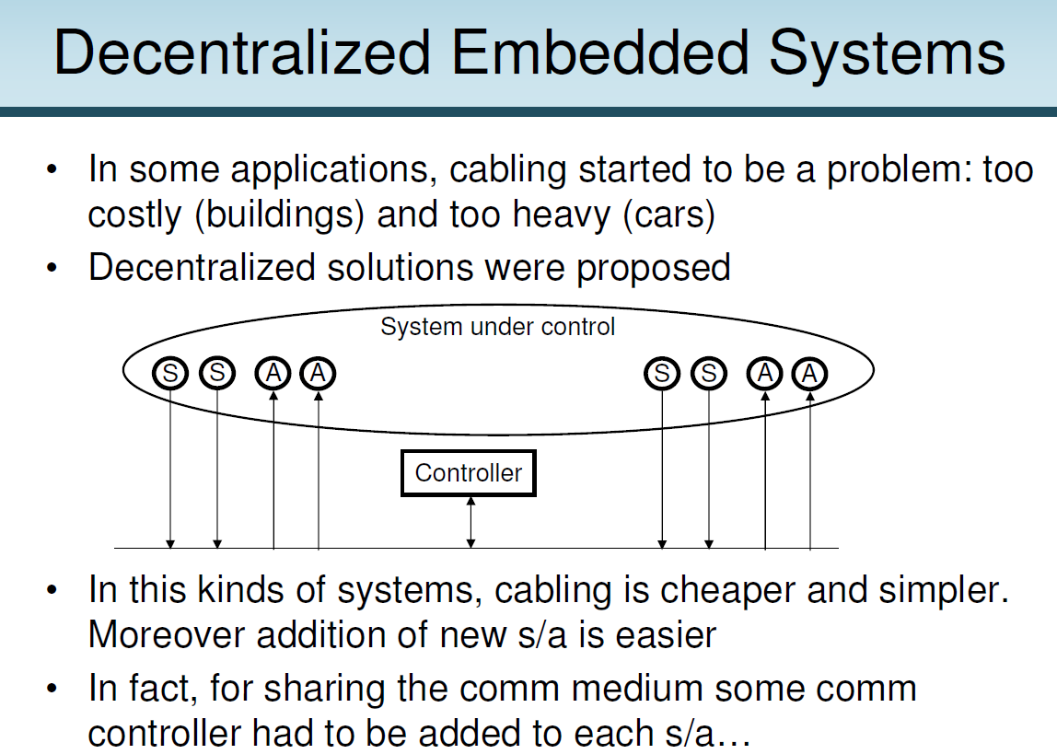
Wireless channels?
Bus Topology?
Less cost…
Expandability...

Slide 26
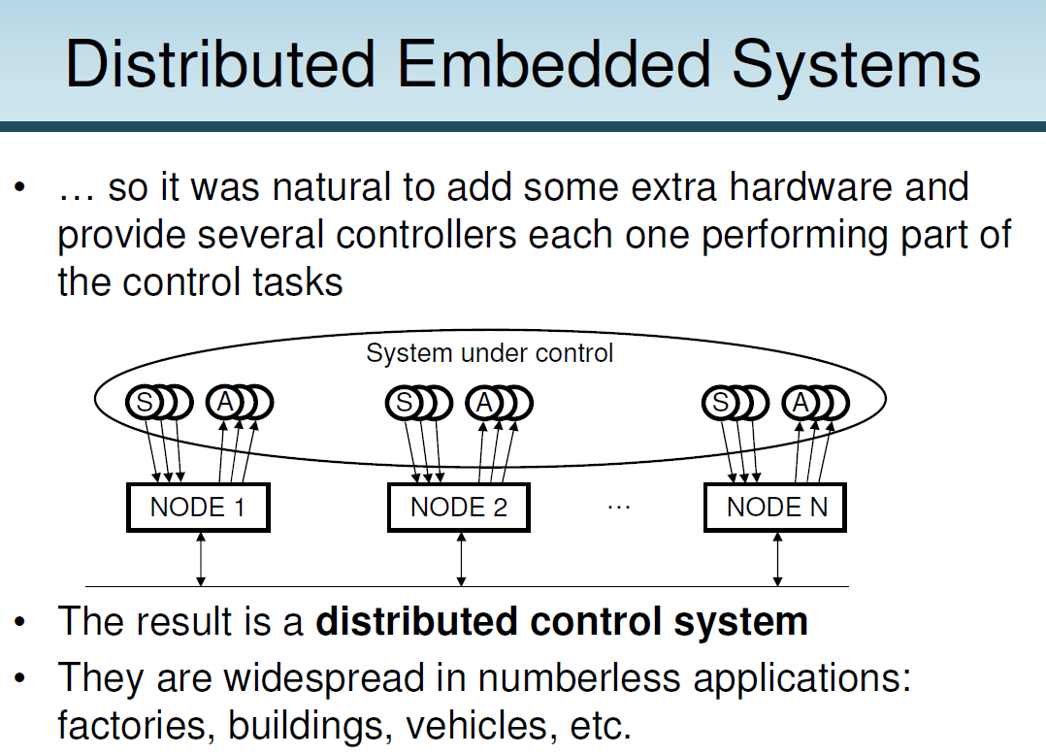
Distributed communication/application structure
for
Επικρατούσα τοπολογία διασύνδεσης το bus (δίαυλος) γιατί...

Slide 27
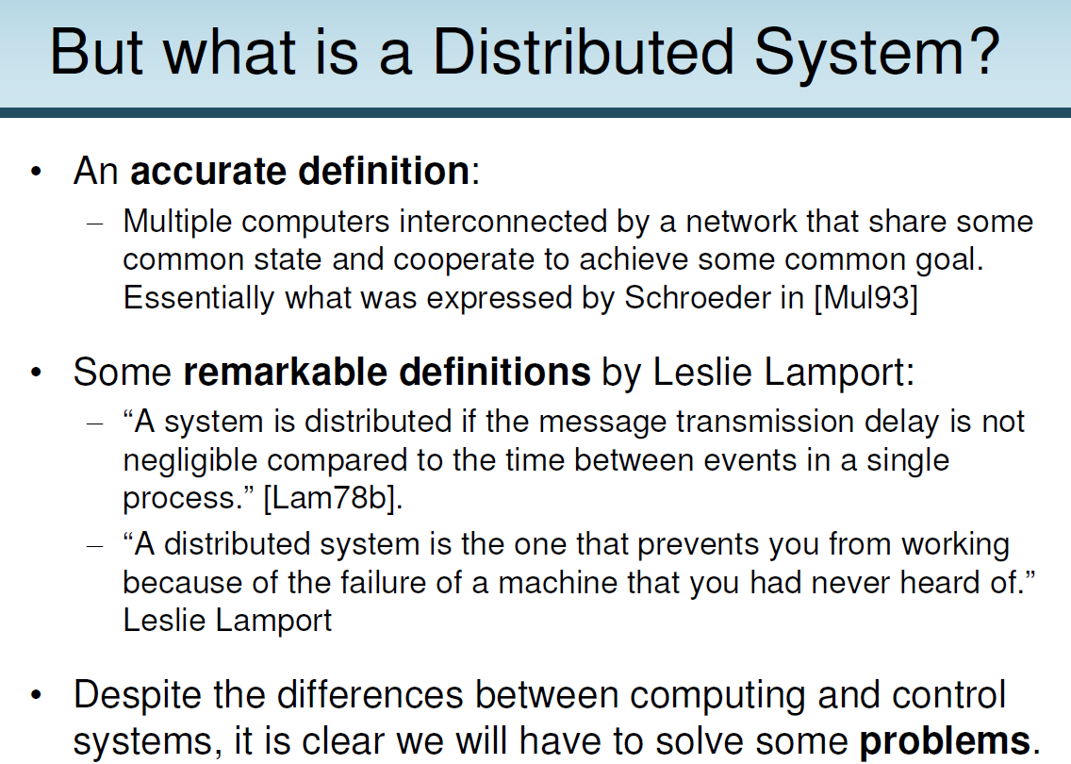
but… only this for REAL-TIME Distrib…?
Real-Time
Reliability

Slide 28
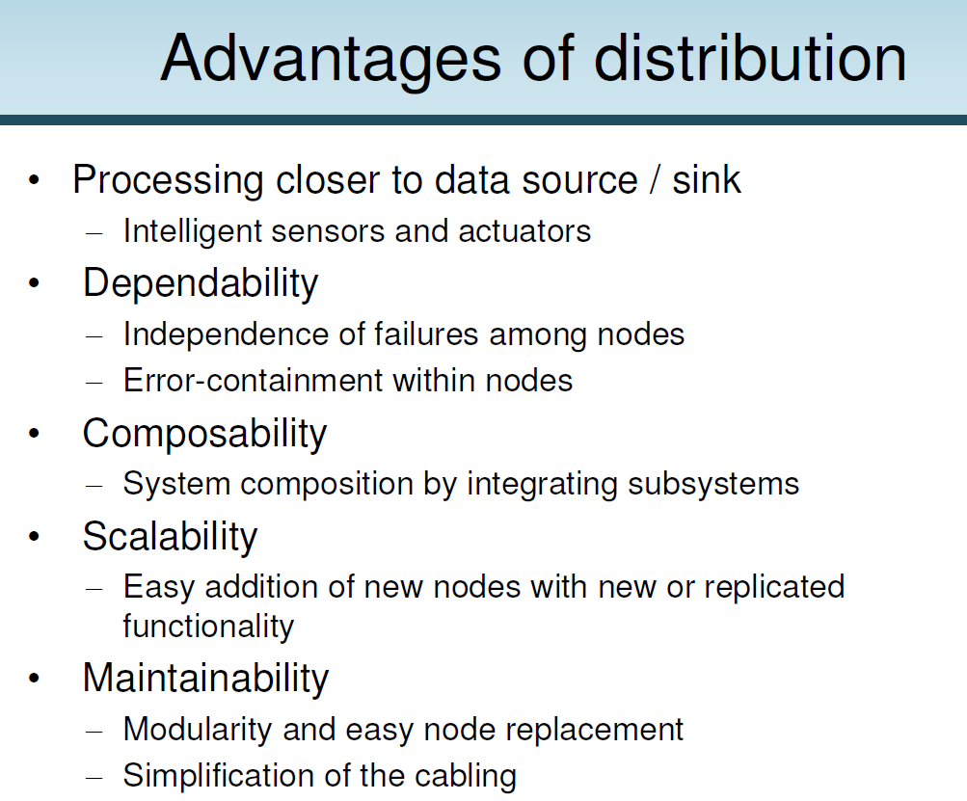
Distribution of Computing Power

Slide 29
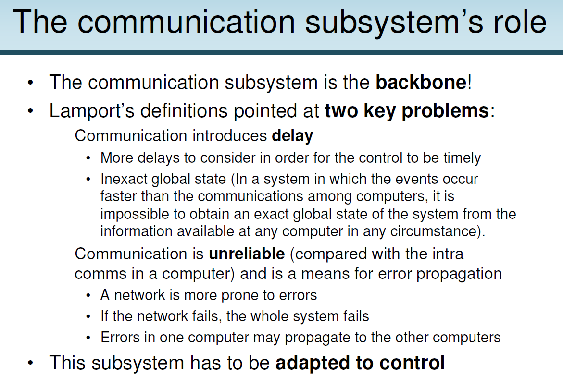
Real-Time
Reliability

Slide 30
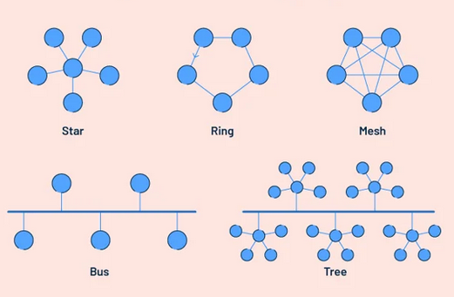
Tοπολογίες Δικτύων
Dominant topology: BUS because...

Slide 31
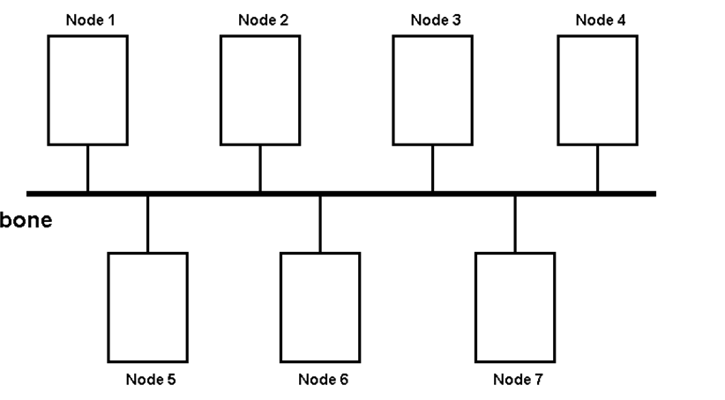
Τοπολογία Διαύλου (Bus)
Κάθε σταθμός συνδέεται παθητικά στο κοινό μέσο μετάδοσης, έχοντας την ικανότητα να "ακούει" όλα τα πακέτα που μεταδίδονται στο δίκτυο, και να λαμβάνει μόνο όσα απευθύνονται στον ίδιο.
BUS
Οι σταθμοί διασυνδέονται παθητικά στον δίαυλο
Υψηλή αξιοπιστία – Εύκολη επεκτασιμότητα
Εύκολη υλοποίηση με ασύρματο κανάλι (δίαυλος στον αέρα!)

Slide 32
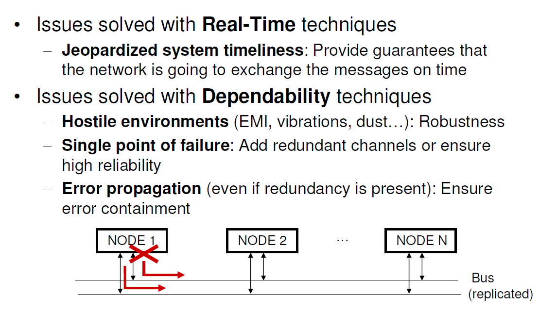
Reliability

Slide 33
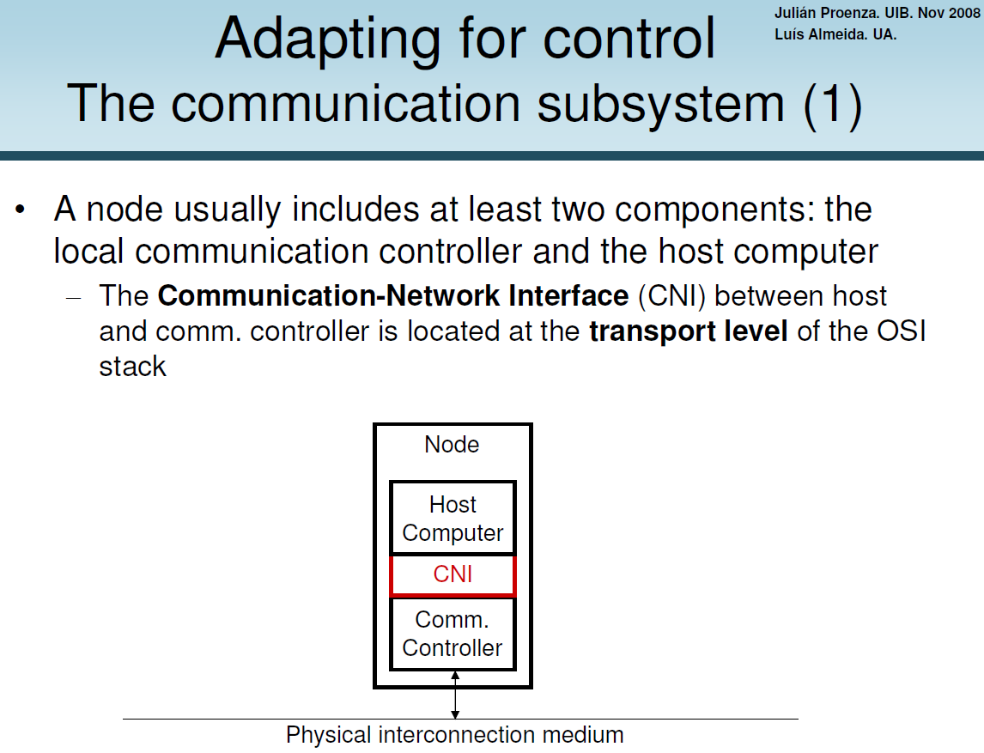

Slide 34
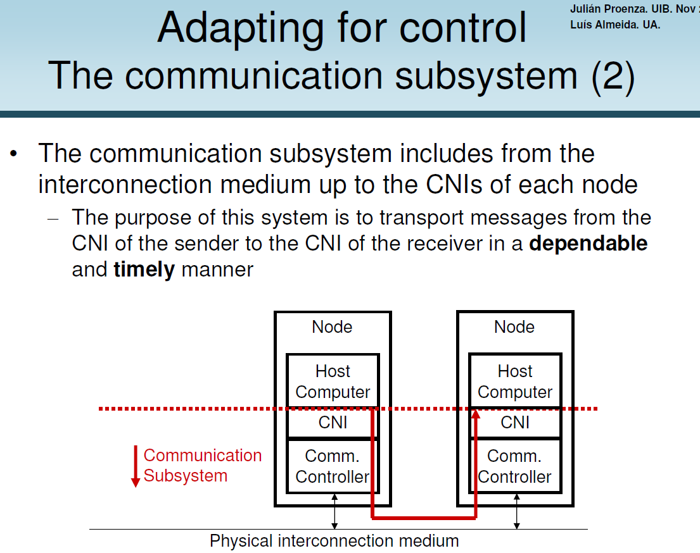
Station
Node

Slide 35
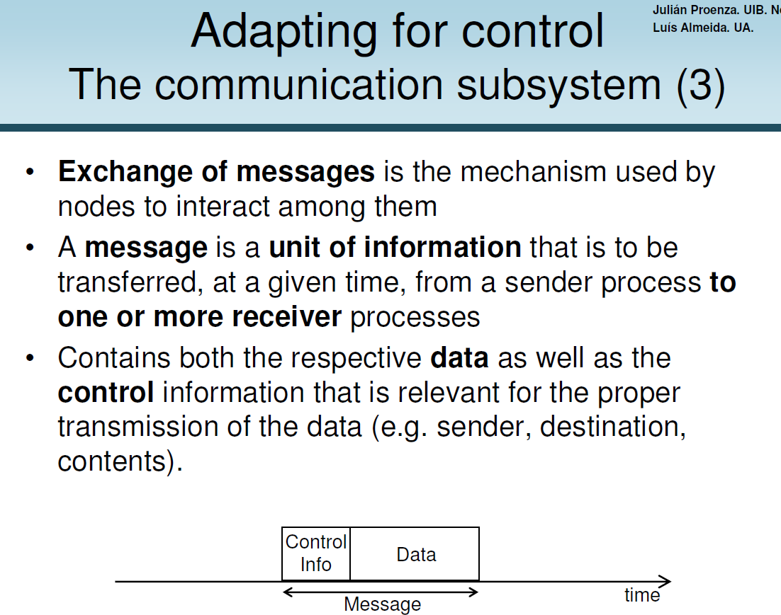

Slide 36
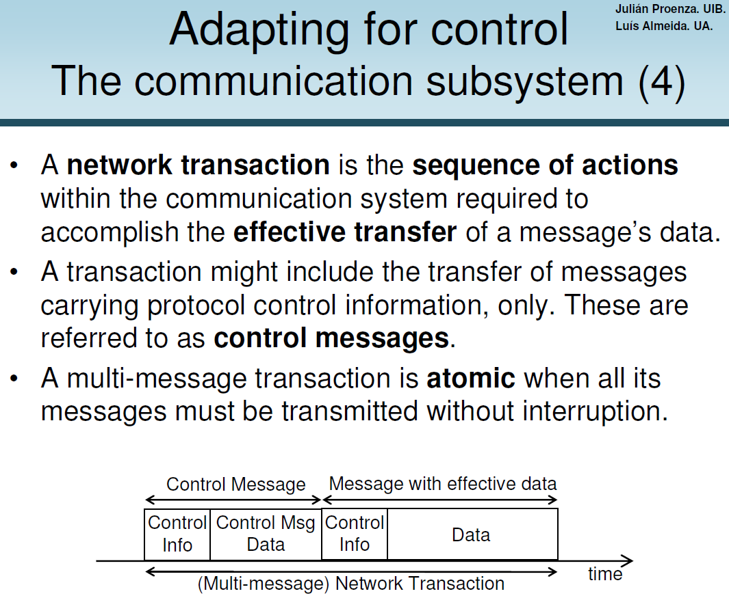

Slide 37
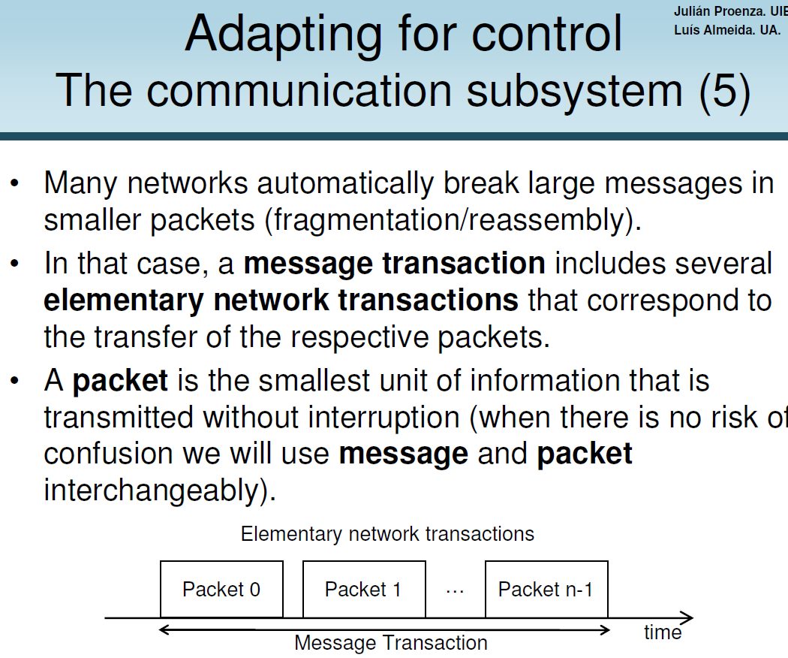

Slide 38
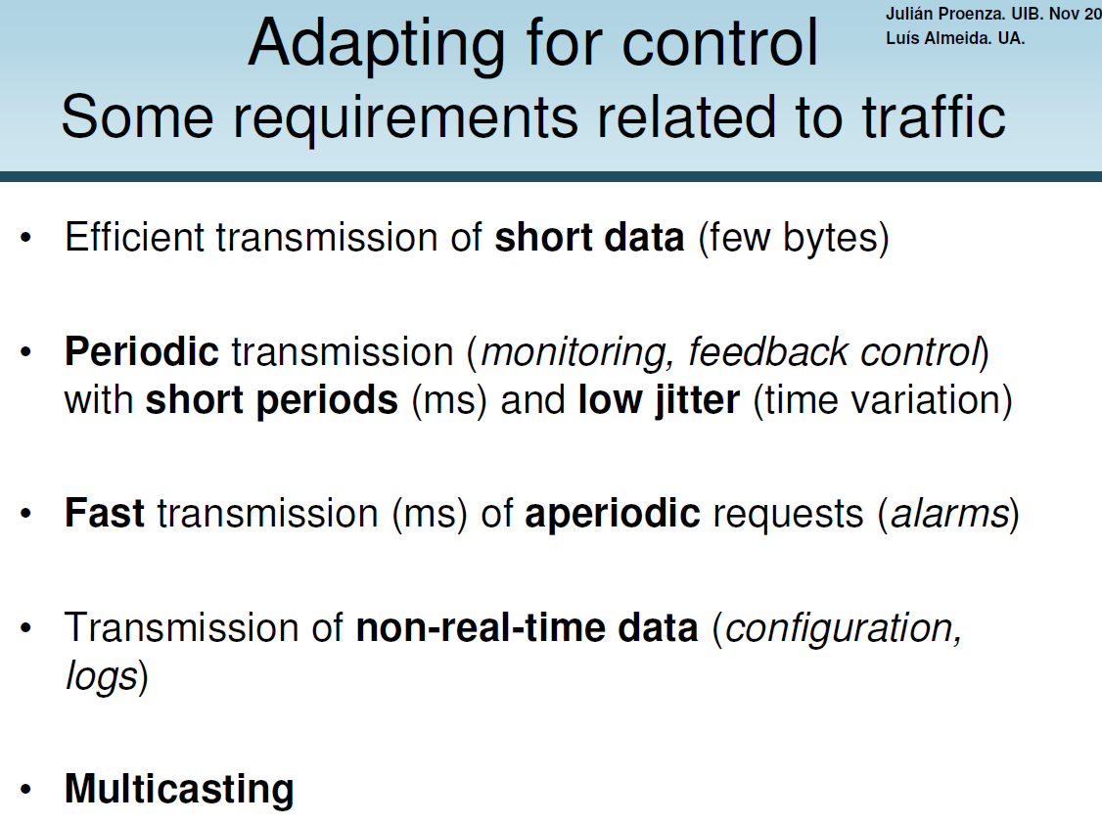

Slide 39
Μεταγωγή μηνύματος και πακέτου
H ανομοιομορφία στο εύρος των μηνυμάτων μπορεί να οδηγήσει σε ανεπιθύμητες καταστάσεις
Τα μεγάλα σε εύρος μηνύματα μονοπωλούν το κανάλι - Μη δίκαια κατανομή του εύρους ζώνης του καναλιού για μηνύματα με μεγάλη διασπορά εύρους (message switching)
Στα δίκτυα ελέγχου πραγματικού χρόνου χρησιμοποιείται μεταγωγή πακέτου, όπου το κάθε μήνυμα χωρίζεται σε επί μέρους μικρότερα τμήματα (πακέτα) σταθερού εύρους για δικαία χρήση του εύρους ζώνης του καναλιού επικοινωνίας (packet switching)

Slide 40
Απόκριση Πραγματικού Χρόνου

Slide 41
Τύποι κίνησης σε Δίκτυα Ελέγχου Πραγματικού Χρόνου
Υπάρχουν δύο κατηγορίες στις οποίες ανήκει ο τύπος της κίνησης ενός Δικτύου Ελέγχου Πραγματικού Χρόνου:
Σύγχρονη Κίνηση (Synchronous Traffic):
Είναι η κίνηση που δημιουργείται συνήθως από την περιοδική δειγματοληψία και μετάδοση των τιμών διαφόρων μεταβλητών στο δίκτυο
Ασύγχρονη Kίνηση (Αsynchronous Traffic):
Είναι η κίνηση που προέρχεται από τυχαία παραγόμενα πληροφοριακά πακέτα ή μηνύματα (συνήθως συναγερμούς, alarms), υψηλής προτεραιότητας για απόκριση πραγματικού χρόνου.

Slide 42
Χαρακτηριστικά στοιχεία κίνησης πραγματικού και μη χρόνου

Slide 43
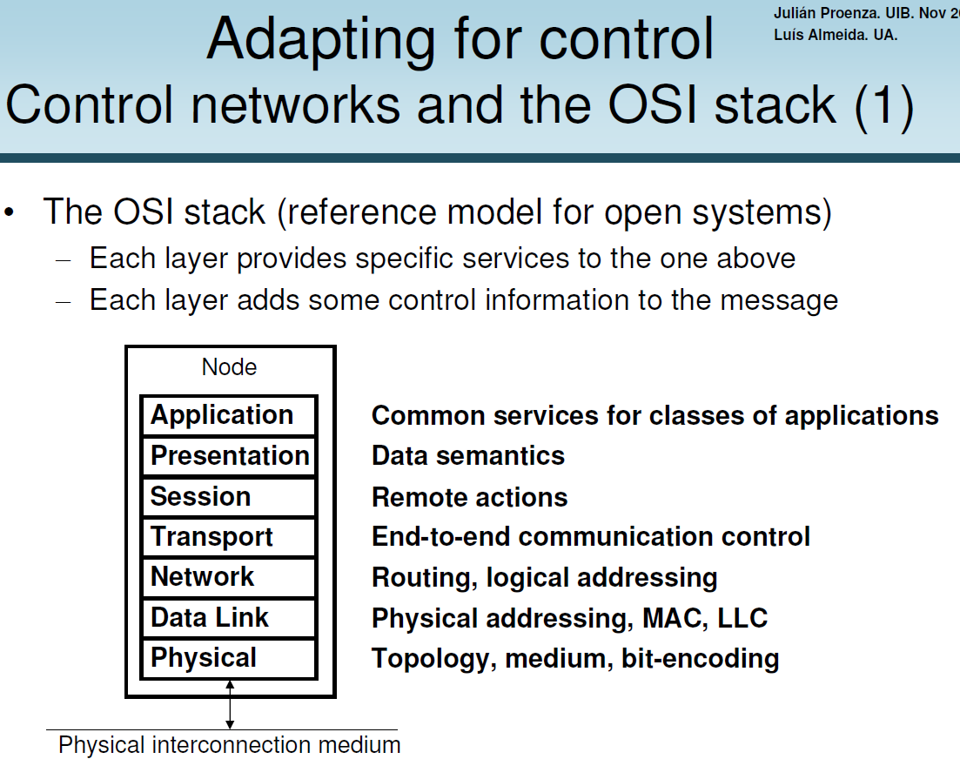

Slide 44
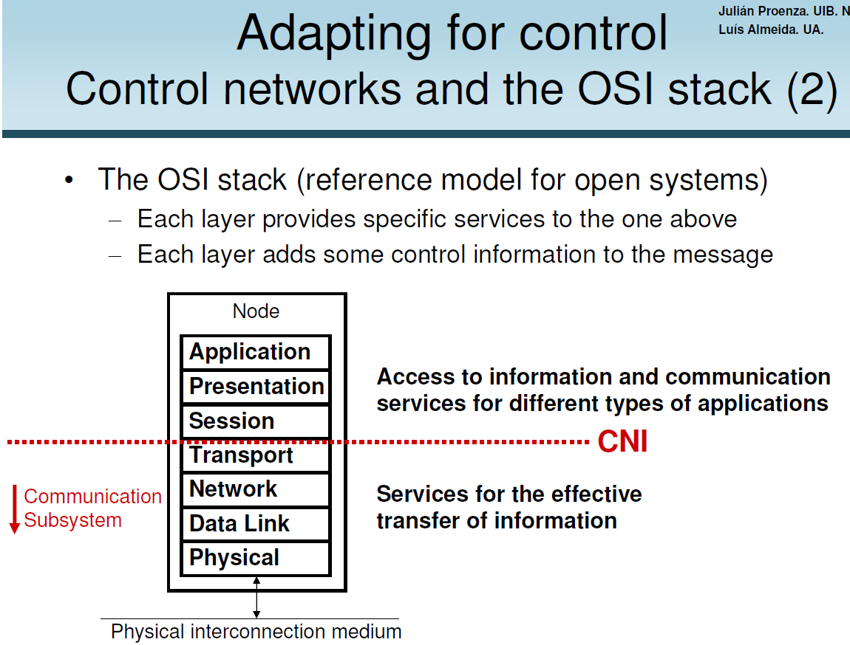
software
hardware

Slide 45
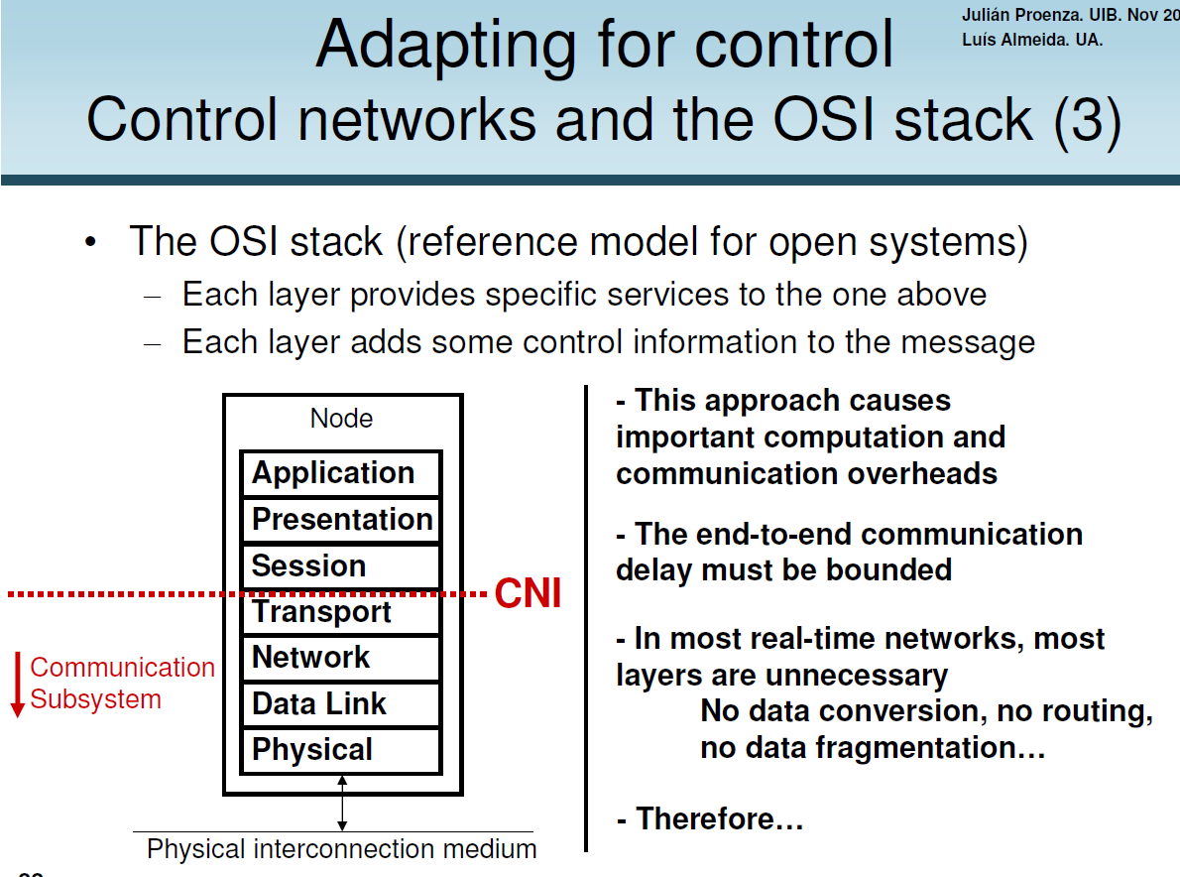
…and delays

Slide 46
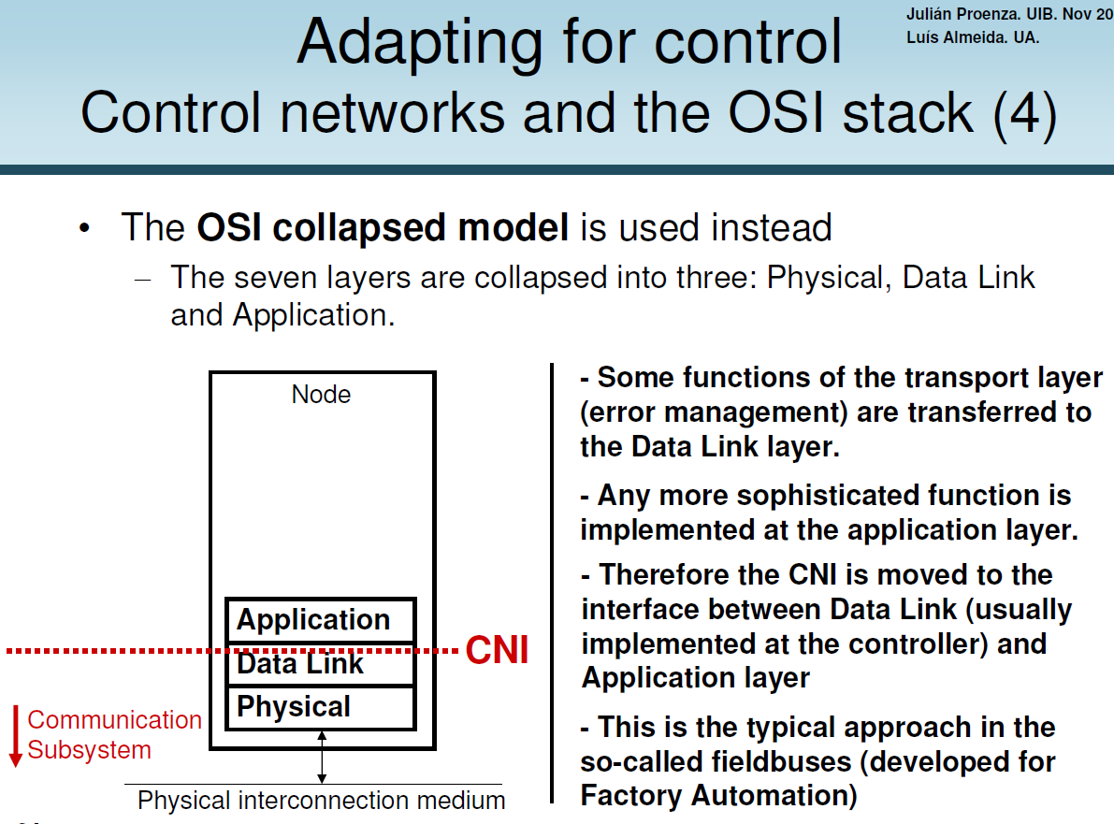
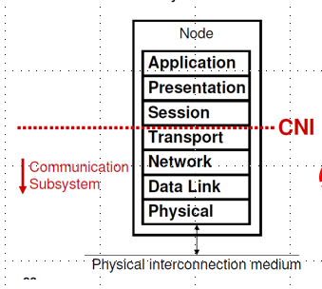
MAC sub-layer
Αν απαιτείται διασύνδεση επί μέρους δικτύων χρησιμοποιείται και το network level

Slide 47
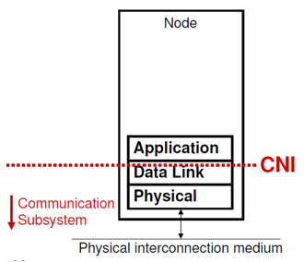
Το MAC sub-layer
του DLL Layer
(σημαντικό για απόκριση πραγματικού χρόνου)
Logical Link Control (LLC)
Medium Access Control (MAC)

Slide 48
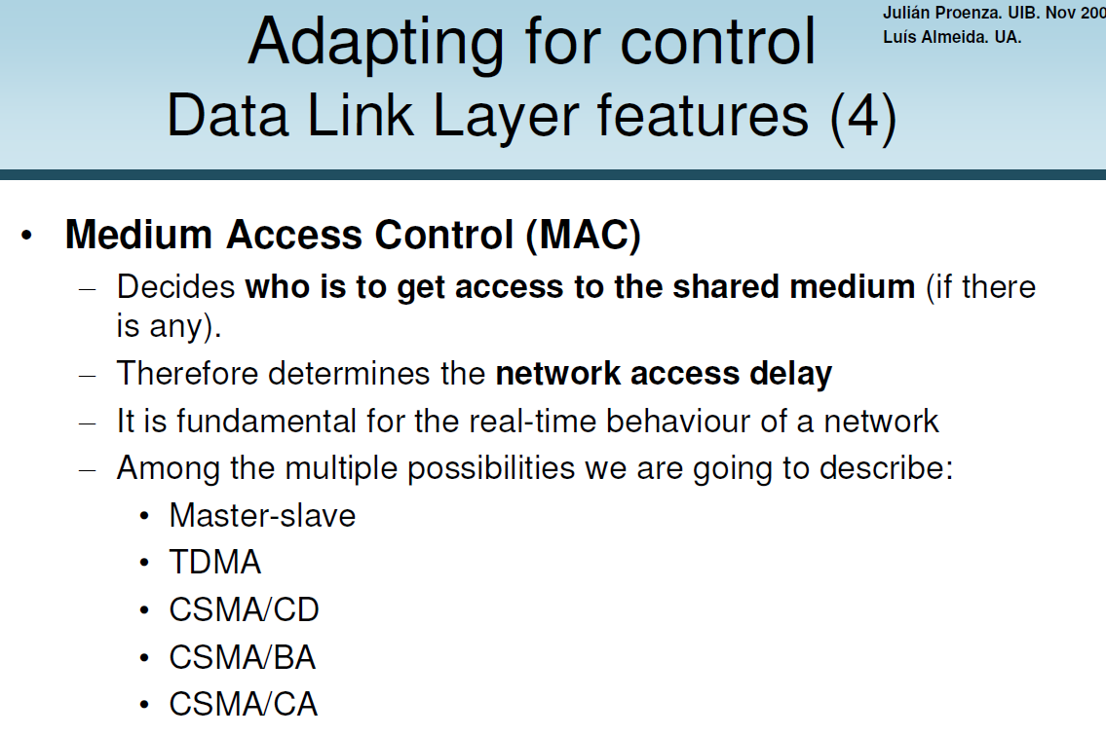
Master-Slave (Polling)
TDMA
CSMA type

Slide 49
Παράμετροι μέτρησης απόδοσης πρωτοκόλλων υπο-επιπέδου MAC πραγματικού χρόνου
Φορτίο, Απόδοση (Throughput, S)
Ορίζεται ως ο μέσος αριθμός των επιτυχώς μεταδιδομένων πληροφοριακών πακέτων / μηνυμάτων στη μονάδα του χρόνου
Tp=Αριθμός bits του πακέτου (bits)/ταχύτητα του καναλιού (bits/sec)
Καθυστέρηση Πακέτου / Μηνύματος (Packet/Message Delay,D)
Είναι το χρονικό διάστημα από τη χρονική στιγμή της δημιουργίας ενός πακέτου έως το τέλος της επιτυχούς μετάδοσής του.
Φράγμα Καθυστέρησης (Delay Bound)
Όρος που δηλώνει την ύπαρξη άνω ορίου της καθυστέρησης D
D<=Delay Bound (Hard Real Time)
D<=Delay Bound (Soft Real Time) για το a% (αποδεκτό) των πακέτων

Slide 50
Κατηγορίες Πρωτοκόλλων ΜΑC υπο-επιπέδου
Πρωτόκολλα Σταθερής Ανάθεσης του Καναλιού (Fixed Assignment Protocols) – TDMA, Token Bus
Πρωτόκολλα Τυχαίας Προσπέλασης του Καναλιού (Random Access Protocols) – CSMA type
Πρωτόκολλα Αίτησης Ανάθεσης του Καναλιού με Κεντρικοποιημένο Ελεγχο (Demand Assignment Protocols with Central Control), Polling

Slide 51
Πρωτόκολλα MAC υπο-επιπέδου Σταθερής Ανάθεσης του Καναλιού

Slide 52
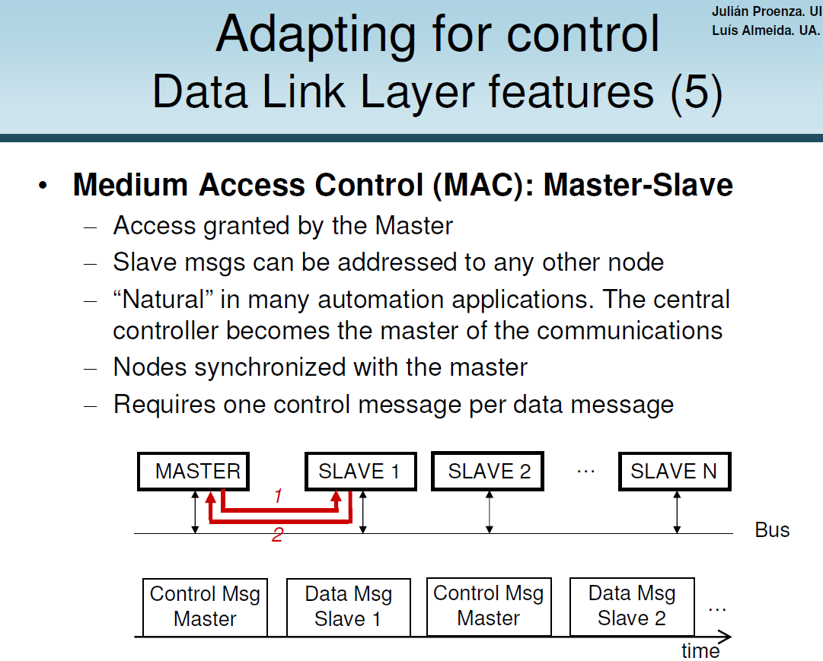
(Polling)

Slide 53
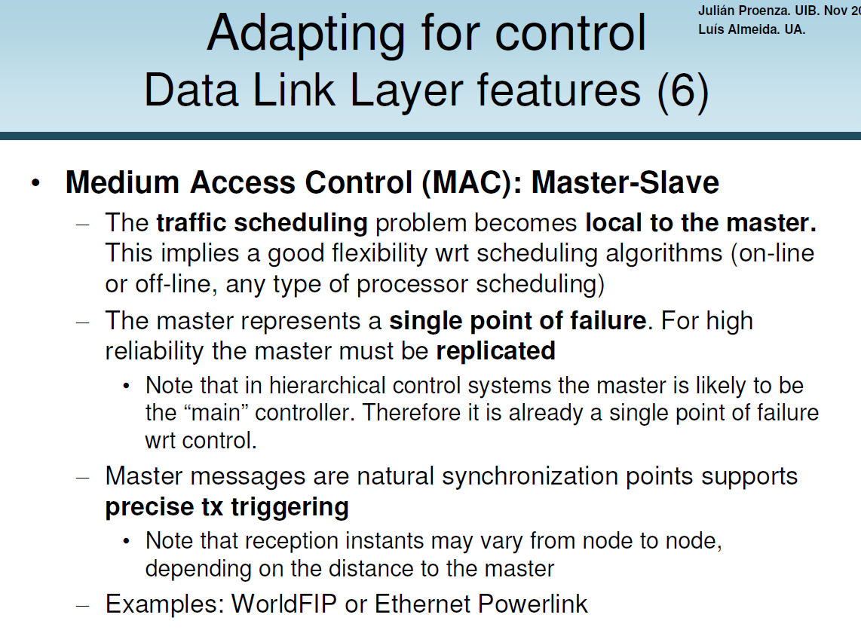
(Polling)

Slide 54
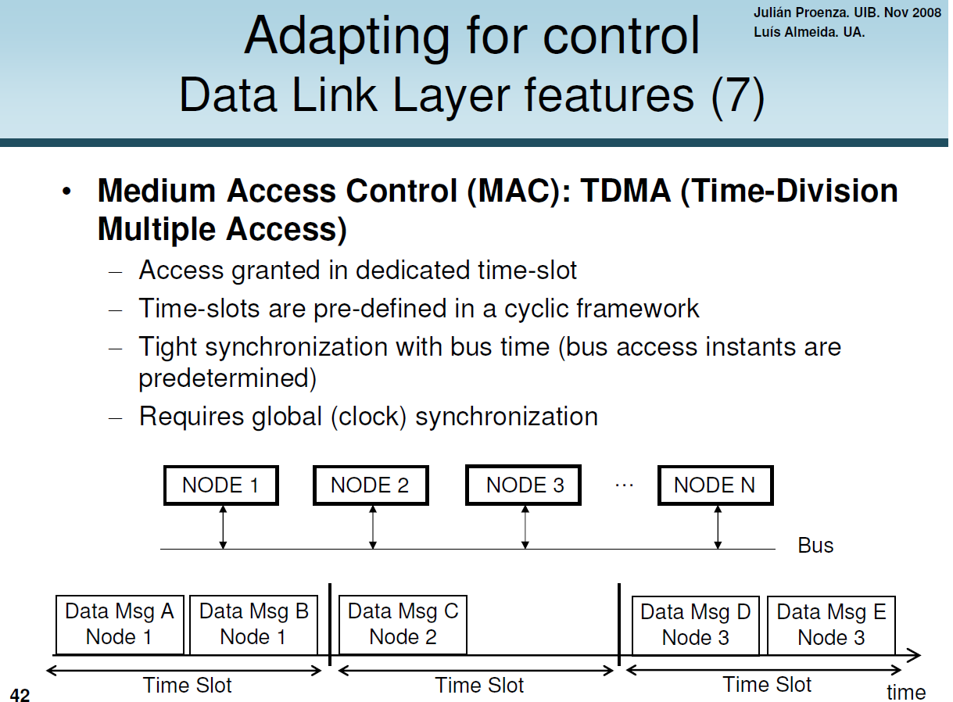
Node 1
Node 2
Node 3
guard window
guard window

Slide 55
Το TDMA Πρωτόκολλο
TDMA PROTOCOL (M=10 nodes)
Round Robin TDMA Frame
10
1
2
3
4
5
6
7
8
9
10
1
D_{min} (=1 slot)
time
Packet
Arrivals
10
6
2
9
1
D_{max} (=M+1 slots)

Slide 56
Το Token Bus Πρωτόκολλο (ΙΕΕΕ802.4)
Λογικός Δακτύλιος
T_{packet}
T_{token}
Εξέλιξη του TDMA Πρωτοκόλλου

Slide 57
Το Token Bus Πρωτόκολλο (ΙΕΕΕ802.4)
Πλεονεκτήματα
Δεν υπάρχουν συγκρούσεις πακέτων (Hard Real-Time)
Υψηλότερη απόδοση από αυτή του TDMA στα χαμηλά φορτία, ιδιαιτέρως όταν το εύρος του πακέτου Token είναι πολύ μικρότερο του εύρους του Πακέτου Δεδομένων (T_{token}<<T_{packet})
Υψηλή απόδοση όταν το φορτίο είναι υψηλό και όταν το εύρος του πακέτου Token είναι πολύ μικρότερο του εύρους του Πακέτου Δεδομένων (T_{token}<<T_{packet}), διότι τότε μειώνεται δραστικά το overhead του συστήματα (πακέτα Token)
Μειονεκτήματα
Overhead λόγω μετάδοσης του πακέτου Token
Διακόπτεται η λειτουργία του πρωτοκόλλου όταν υπάρξει σφάλμα στο πακέτο Token (inaccessibility periods), οπότε χρειάζονται ειδικοί αλγόριθμοι επαναδιαμόρφωσης (reconfiguration) του λογικού δακτυλίου
Γενικά χαμηλή απόδοση όταν το εύρος του πακέτου Token είναι συγκρίσιμο με το εύρος του Πακέτου Δεδομένων (χάνεται εύρος ζώνης-χρόνος λόγω της μετάδοσης του Token) (T_{token} -> T_{packet})

Slide 58
Πρωτόκολλα MAC υπο-επιπέδου Τυχαίας Προσπέλασης του Καναλιού

Slide 59
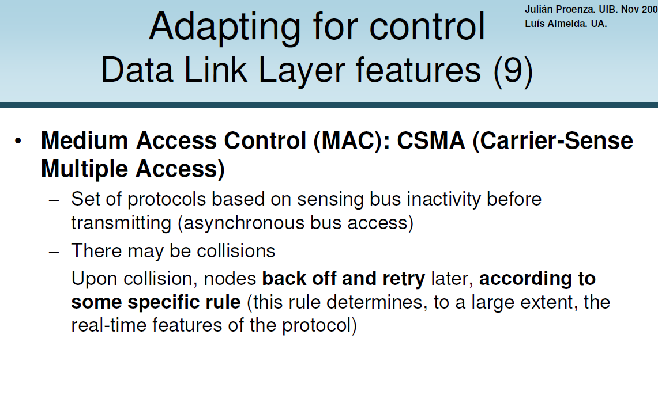

Slide 60
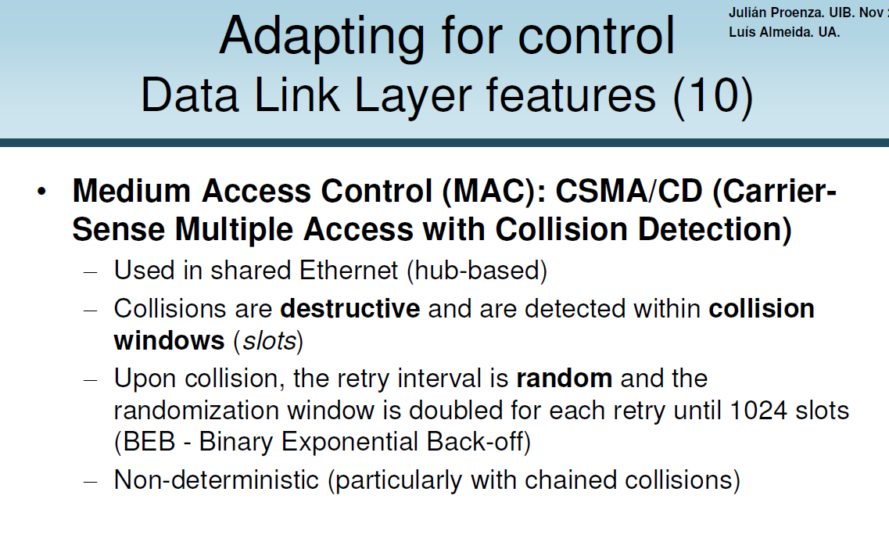

Slide 61
Carrier Sense Multiple Access (CSMA) Πρωτόκολλο
Carrier Sense:
  Δειγματοληψία του μέσου και προσπάθεια αναγνώρισης κωδικοποιημένων δεδομένων στο σήμα φορέα
Βασική ιδέα:
  Έλεγχος για (προηγούμενη) μετάδοση στο κανάλι (channel busy) για χρόνο ενός minislot διάρκειας>=r (channel propagation delay) πριν τη μετάδοση
  Αν ανιχνευτεί κάτι τέτοιο, αναμονή μέχρι την ολοκλήρωση της μετάδοσης και επανάλλειψη του αλγορίθμου
  Αν όχι, μεταδίδεται το πακέτο με πιθανότητα p (p-persistent CSMA) και με πιθανότητα 1-p αναβάλλεται η μετάδοση
  Σε περίπτωση σύγκρουσης αναμονή για τυχαίο (back-off) χρόνο και επανάληψη διαδικασίας
  Εξέλιξη του ALOHA πρωτοκόλλου (λόγω της αρνητικής ανάδρασης)

Slide 62
Η βασική λειτουργία του Πρωτοκόλλου
Carier Sense Multiple Access (p=1, 1-persistent CSMA)
CD: η διάρκεια της σύγκρουσης μικρότερη από την διάρκεια επιτυχούς μετάδοσης
a
T_{p}
minislot duration = a
succesful transmission
9,1 are sensing the channel
9 is sensing the channel
1, 7 are sensing the channel
2 is sensing the channel
succesful transmission
collision
collision
2
9/1
9
1/7
time
Αναμετάδοση (9)
Αναμετάδοση (7)
Packet Arrivals
D_{min} (=1+ slots)
Αναμετάδοση (1)
2
βέλτιστο
9
3
7
Αναμετάδοση (1)
1
3 αναβάλει την μετάδοση
a=minislot time>=propagation delay r
T_{p}=Packet Transmition time
D_{max} (=???? slots)
a/T_{p} <<1 για καλή απόδοση
non real-time

Slide 63
Πρωτόκολλα τύπου CSMA
για Ασύρματα Δίκτυα Ελεγχου

Slide 64
CSMA για Ασύρματα Δίκτυα
Προβλήματα
Σε ασύρματα δίκτυα η ανίχνευση συγκρούσεων είναι μη υλοποιήσιμη:
  Απαιτεί Full Duplex γραμμή
  Η μη ανίχνευση σύγκρουσης στην περιοχή του αποστολέα δε σημαίνει ότι δεν έγινε σύγκρουση στην περιοχή του δέκτη
Λόγω τούτου, χρησιμοποιείται το CSMA με τεχνικές για αποφυγή/ελαχιστοποίηση των συγκρούσεων:
  CSMA/CA με επιβεβαίωση
  CSMA/CA με RTS/CTS
Reasons why CSMA/CD is not used in WLAN :
i. Implementing a collision detection mechanism would require implementation of a full duplex radio capable of transmitting and receiving at the same time, an approach that would increase the cost significantly.
ii. In a wireless environment, we cannot assume that all stations hear each other (which is basic assumption of collision detection). Also, if a station that wants to transmit and senses the medium free, does not necessarily mean that medium is free around receiver area.
Notes:
64

Slide 65
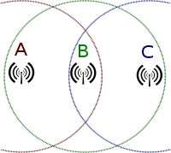
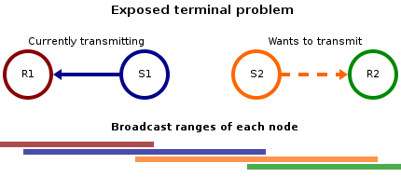
CSMA για Ασύρματα Δίκτυα
Προβλήματα
Δύο επιπλέον σημαντικά προβλήματα:
Hidden node problem
Κατάσταση:
  O A ακούει τον Β
  Ο C ακούει τον Β
  Ο Α είναι “κρυμμένος” από τον C και το αντίστροφο
Πρόβλημα:
  Πως θα συγχρονιστούν Α και C να μην μεταδώσουν ο ένας πάνω στον άλλο;
Exposed Node Problem
Κατάσταση:
Λόγω της S1 → R1 μετάδοσης ο S2 αντιλαμβάνεται busy μέσο και δεν μεταδίδει στον R2 ενώ μπορεί
Πρόβλημα:
Πως ο S2 μπορεί να καταλάβει ότι μπορεί να μεταδώσει προς τον R2 χωρίς σύγκρουση;

Slide 66
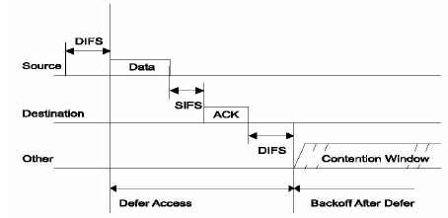
CSMA για Ασύρματα Δίκτυα με ACK
Βασικός Χρονισμός χωρίς Πακέτα Ελέγχου
  IFS: Inter Frame Space
  SIFS: Short IFS
  DIFS: Distributed IFS
DIFS = SIFS + 2 * SlotTime
Notes:
66

Slide 67
CSMA για Ασύρματα Δίκτυα
CSMA / CA (Collision Avoidance)
Αφού είναι δύσκολο/αδύνατο να γίνουν αντιληπτές οι συγκρούσεις, αναπτύσονται μηχανισμοί για να αποφευχθούν οι συγκρούσεις.
Εισάγονται πακέτα ελέγχου προς ανακοίνωση της επικείμενης επικοινωνία, Request to Sent (RTS) και Clear to Sent (CTS)
Ορίζεται ο χρόνος που το μέσο θα είναι απασχολημένο, Network Allocation Vector (NAV)
Σε περίπτωση που το μέσo είναι απασχολημένο ενεργοποιείται ο Binary Exponential Back-off Algorithm

Slide 68
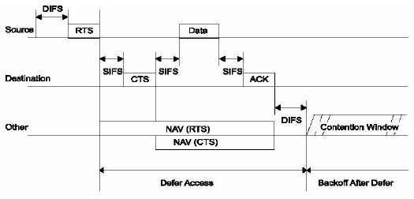
CSMA για Ασύρματα Δίκτυα
CSMA / CA (Collision Avoidance)
RTS, CTS, NAV
Ο κόμβος που θέλει να στείλει μεταδίδει πρώτα ένα μικρό πακέτο RTS
Μετά από χρόνο SIFS, λαμβάνει το CTS
Σε χρόνο SIFS μετά τη μετάδοση του CTS, στέλνει τα δεδομένα
Τα πακέτα RTS και CTS περιέχουν χρονικούς δείκτες NAV (Network Allocation Vector) που δείχνουν πότε θα ολοκληρωθεί η μεταφορά του πακέτου (+ Ack)
Notes:
68

Slide 69
CSMA για Ασύρματα Δίκτυα
CSMA / CA (Collision Avoidance)
Πακέτα Ελέγχου, Βασικός Χρονισμός

Slide 70
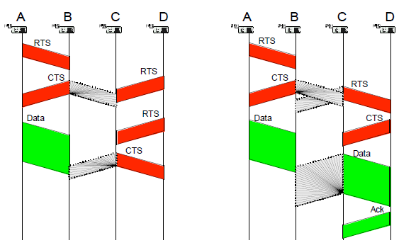
Αποτυχίες CSMA/CA
CSMA για Ασύρματα Δίκτυα
CSMA / CA (Collision Avoidance)
Αποτυχίες (Συγκρούσεις)

Slide 71
CSMA για Ασύρματα Δίκτυα
CSMA / CA (Collision Avoidance)
Binary exponential Backoff timer
Backofftime = random()*Slottime
  Slottime = χρόνος ορισμένος ώστε στο slot x να είναι γνωστό αν κάποιος άρχισε μετάδοση στο slot x-1= 2 x end-to-end propagation delay
  Random() = τυχαίος αριθμός από 0 μέχρι 2^{W}-1, όπου W ο αριθμός των συγκρούσεων του πακέτου
Στο Ethernet:
  15 κατά μέγιστο επιτρεπτές επαναλήψεις μετάδοσης πακέτου (απόρριψη στην 16^{η})
Παράδειγμα:
  Α και Β συγκρούονται 1^{η} φορά → backoff για τυχαίο αριθμό slot_time στο διάστημα [0, 2¹-1]
  Α και Β συγκρούονται 2^{η} φορά → backoff για τυχαίο αριθμό slot_time στο [0, 2²-1]

Slide 72
Το Ασύρματο Δίκτυο IEEE802.11
Network Architecture
Existing Wired LAN
AP
BSS
BSS
AP
STA
STA
STA
STA
Infrastructure Network
Basic Service Area (BSS)
STA
STA
Ad Hoc
Wireless Network
BSS
BSS
Ad Hoc
Wireless Network
STA
STA
AP: Acces Point
BSA: Base Service Set
STA: Station

Slide 73
Το Πρωτόκολλo MAC υπο-επιπέδου IEEE802.11
Δομή Πρωτοκόλλου MAC υπο-επιπέδου
Κατανεμημένη Λειτουργία Συντονισμού
(DCF, Distributed Coordination Function).
  Κατανεμημένη
  CSMA/CA
  Exponential back off
Σημειακή Λειτουργία Συντονισμού
(PCF, Point Coordination Function).
  Σταθμός βάσης έλεγχου όλων δραστηριοτήτων στην κυψέλη (Προαιρετική)
  Polling Διαδικασία (κεντρικοποιημένο Token)

Slide 74
Το Πρωτόκολλo MAC υπο-επιπέδου IEEE802.11
Δομή Πρωτοκόλλου MAC υπο-επιπέδου
DCF Λειτουργία (CSMA/CA)
Σύντομης διάρκειας RTS και CTS πακέτα:
  μικρότερη πιθανότητα σύγκρουσης λόγω μικρότερης διάρκειας
  Αποτέλεσμα παρόμοιο με την ανίχνευση σύγκρουσης

Slide 75
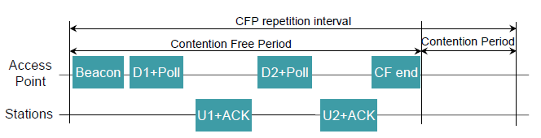
Το Πρωτόκολλo MAC υπο-επιπέδου IEEE802.11
Δομή Πρωτοκόλλου MAC υπο-επιπέδου
PCF Λειτουργία (Polling)
POLLING
CSMA/CA
  Προαιρετική λειτουργία
  Βελτιώνει σημαντικά την απόδοση επικοινωνιών με αυστηρά χρονικά όρια (Real-time)

Slide 76
Πρωτόκολλα τύπου CSMA
Εκτιμήσεις
Πλεονεκτήματα
Καλή απόδοση ως προς τη σχέση φορτίου - μέσης καθυστέρησης πακέτου, για χαμηλά φορτία και σχετικά μικρή τιμή του λόγου χρόνου διάδοσης του καναλιού προς μέγεθος πακέτου (a=τ/Ps), ακόμα και για πολλούς σταθμούς.
To CSMA/CD μπορεί να λειτουργήσει σε δίκτυα ελαστικού πραγματικού χρόνου, χωρίς καμία τροποποίηση στον αλγόριθμο προσπέλασης και λύσης της σύγκρουσης, εφ’ όσον το φορτίο δεν ξεπερνάει μία ανώτατη τιμή που εξαρτάται από τη συγκεκριμένη εφαρμογή.
Με το CSMA/BA, CA μειώνονται σημαντικά οι συγκρούσεις
Μειονεκτήματα
Στα μεσαία και υψηλά φορτία, η στατιστική συμπεριφορά του πρωτοκόλλου, οδηγεί σε μεγάλη αύξηση της μέσης καθυστέρησης πακέτου και μείωση του αποδοτικού φορτίου (αστάθεια λειτουργίας).
Η χρήση του CSMA/CD σε δίκτυα αυστηρού πραγματικού χρόνου είναι απαγορευτική λόγω της μη ντετερμινιστικής συμπεριφοράς του πρωτοκόλλου.
Το CSMA/CD δεν παρέχει τη δυνατότητα υποστήριξης κίνησης με διαφορετικές προτεραιότητες.

Slide 77
Internet of Things (ΙοΤ)
…ως παράδειγμα ενός Κατανεμημένου Κυβερνοσυστήματος Πραγματικού Χρόνου (όπως το Κατανεμημένο Ενεργειακό Σύστημα)

Slide 78
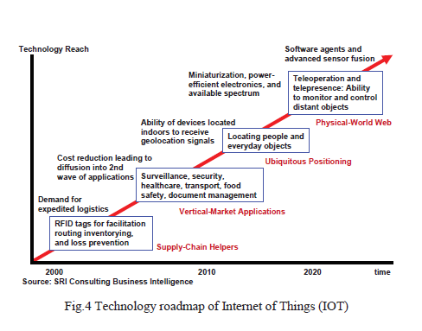
The Technology Roadmap of IoT

Slide 79
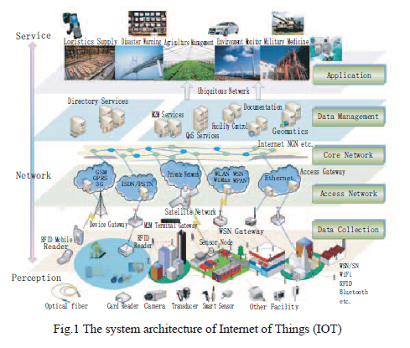
The system architecture of IoT
-
Real-Time Requirements
+

Slide 80
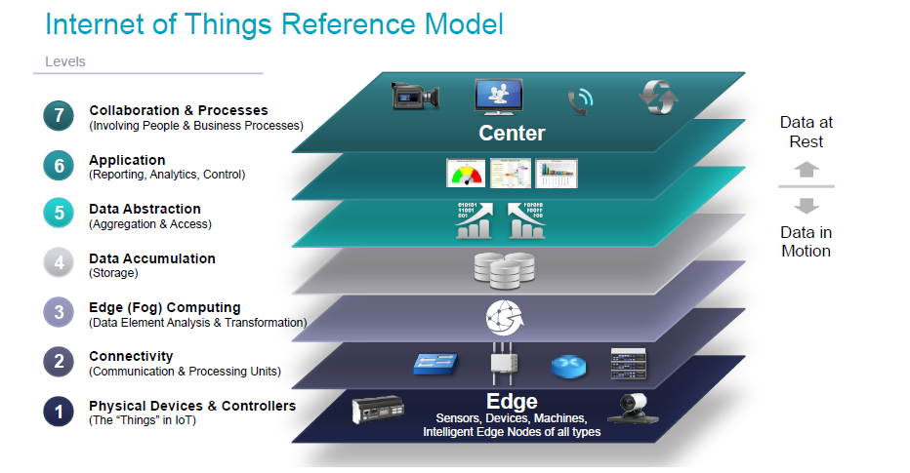
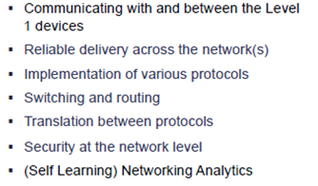
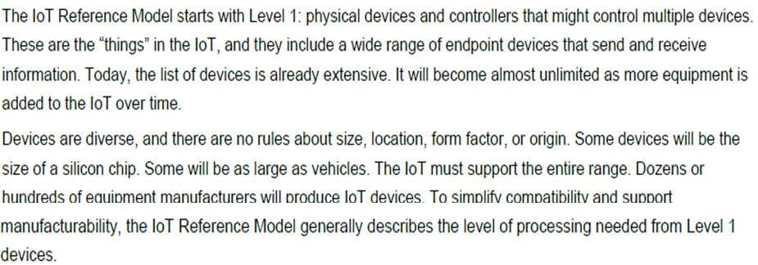
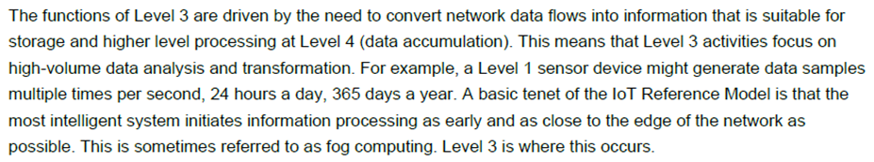
The system architecture of IoT
The Communications between the “Things”
The “Things”

Slide 81
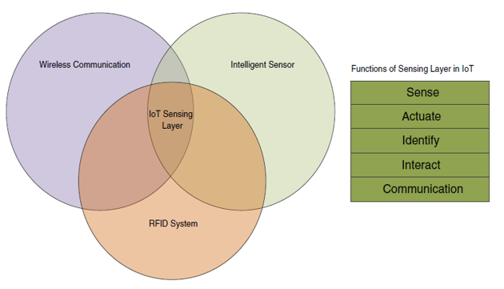
Functions of the Sensing Layer in IoT

Slide 82
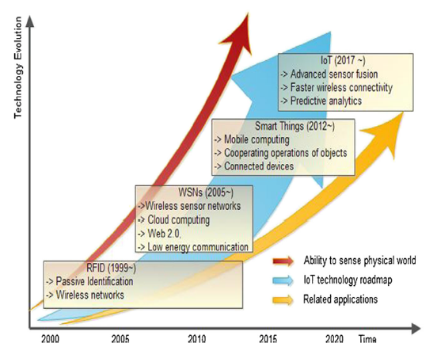
The Evolution of IoT

Slide 83
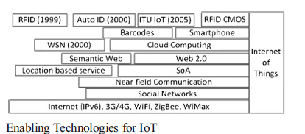
Enabling Technologies in IoT

Slide 84
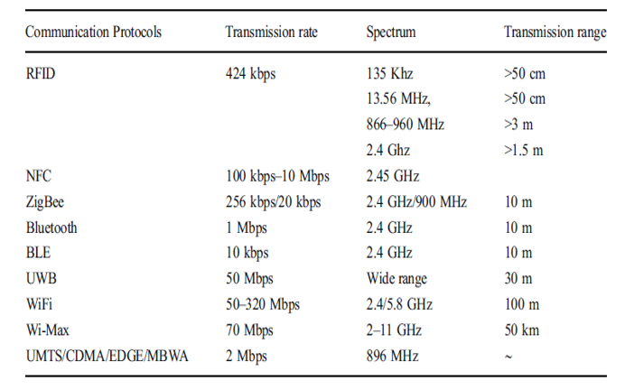
Communication Technologies in IoT

Slide 85
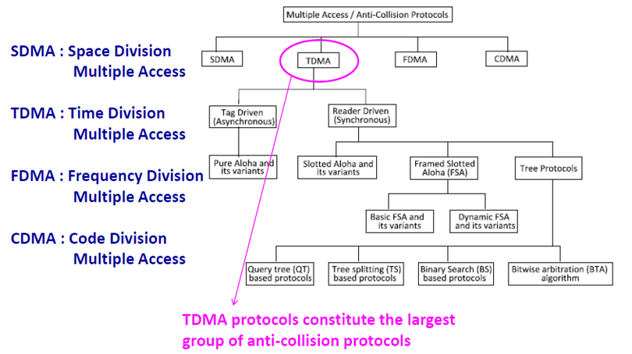
Communication Technologies in IoT
The Radio frequency identification system (RFID)
Classification of Anti-collision Protocols

Slide 86
References
Herman Kopetz, “Real-Time Systems-Design Principles for Distributed Embedded Applications”, THE KLUWER INTERNATIONAL SERIES IN ENGINEERING AND COMPUTER SCIENCE https://www.electronique-mixte.fr/wp-content/uploads/2015/03/LES-SYSTEMES-TEMPS-REELS-Conception-des-applications-embarqu%c3%a9s-distribu%c3%a9s.pdf
Christos Koulamas and Mihai T. Lazarescu, “Real-Time Embedded Systems: Present and Future”, Electronics (editorial), 2018
Carlos Eduardo Pereira Luigi Carro, “Distributed real-time embedded systems: Recent advances, future trends and their impact on manufacturing plant control”, Annual Reviews in Control 31 (2007) 81–92
Xiaolin Jia, Quanyuan Feng, Taihua Fan, Quanshui Lei, “RFID Technology and Its Applications in Internet of Things (IoT)”, Proceedings of 2nd International Conference on Consumer Electronics, Communications and Networks (CECNet), 2012 IEEE
Alasdair Gilchrist, “Industry 4.0: The Industrial Internet of Things” (Book), apress, 2016
Cheu Kwing Leung, “Architecture of distributed real-time embedded system”, Masters Thesis, KTH Information and Communication Technology, 2013
Philip Levis, Sam Madden, Joseph Polastre, Robert Szewczyk, Kamin Whitehouse, Alec Woo, David Gay, Jason Hill, Matt Welsh, Eric Brewer and David Culler, “TinyOS: An Operating System for Sensor Networks”, Ambient Intelligence, Springer, 2005.
Σταύρος Κουμπιάς, “Βιομηχανικά Δίκτυα Υπολογιστών- Πρωτόκολλα και Συστήματα”, Πάτρα, 2010
ΠραγιάτηΑγγελική, “Ολοκληρωμένο Σύστημα Ανάπτυξης Κατανεμημένων Εφαρμογών Βιομηχανικού Ελέγχου με Έμφαση στο Μοντέλο Διαχείρισης των Περιορισμών Πραγματικού Χρόνου Μεταξύ Ετερογενών Συσκευών”, Διδακτορική Διατριβή, Τμήμα Ηλεκτρολόγων Μηχανικών και Τεχνολογίας Υπολογιστών Παν. Πατρών, Πάτρα, 2004
Γιαννούλης Σπήλιος , “Σχεδίαση και ανάπτυξη νέου αυτοπροσαρμοζόμενου πρωτοκόλλου δρομολόγησης για ασύρματα δίκτυα αισθητήρων πραγματικού χρόνου”, Διδακτορική Διατριβή, Τμήμα Ηλεκτρολόγων Μηχανικών και Τεχνολογίας Υπολογιστών Παν. Πατρών, Πάτρα, 2009
Δήμα Σοφία-Μαρία, “Wireless Sensor and Actor Networks (WSANs): Aλγόριθμοι Aναγνώρισης Γεγονότων Βασισμένων σε Τεχνικές Ασαφούς Λογικής με Πρόβλεψη για Απαίτηση Απόκρισης Πραγματικού Χρόνου”, Διδακτορική Διατριβή, Τμήμα Ηλεκτρολόγων Μηχανικών και Τεχνολογίας Υπολογιστών Παν. Πατρών, 2016
https://www.allaboutcircuits.com/technical-articles/introduction-to-real-time-embedded-systems/
http://scitechconnect.elsevier.com/real-time-embedded-systems/
https://www.totalphase.com/blog/2019/12/an-introduction-to-real-time-embedded-systems/
Leonard Kleinrock, “Queueing Systems- Volume II: Computer Applications”, 1975

